Slide 1
Законы Кирхгофа
Дисциплина: Электротехника
Преподаватель: Петрик Антон Юрьевич

Slide 2
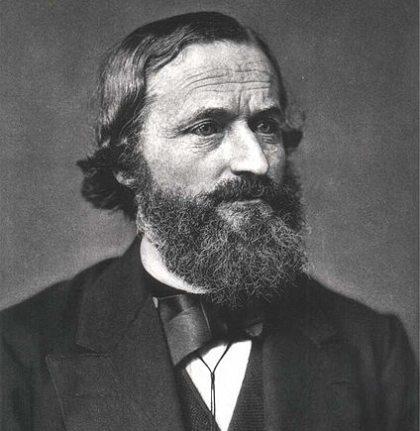
Густав Роберт Кирхгоф (1824-1887)
Gustav Robert Kirchhoff
Немецкий физик, один из великих физиков XIX века.

Slide 3
Законы кирхгофа
Зако́ны Кирхго́фа — два правила, основанные на законах сохранения заряда и энергии, которые применимы к цепям электрического тока. Сформулированы Густавом Кирхгофом в 1845 году.

Slide 4
Применение законов кирхгофа
Законы Кирхгофа позволяют рассчитывать любые электрические цепи постоянного тока. Применение законов Кирхгофа к линейной цепи позволяет получить систему линейных уравнений относительно токов и найти значение токов на всех ветвях цепи.

Slide 5
Формулировка
Для формулировки законов Кирхгофа, в электрической цепи выделяются узлы — точки соединения трёх и более проводников — и контуры — замкнутые пути из проводников. При этом каждый проводник может входить в несколько контуров.

Slide 6
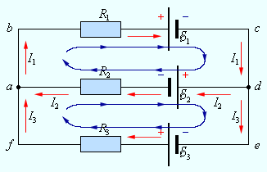
Узлы: a и d Контуры: abcd, adef и abcdef

Slide 7

ПЕРвый закон кирхгофа (Закон токов Кирхгофа)
Алгебраическая сумма токов, сходящихся в узле электрической цепи, равна нулю:
Устанавливать знаки для входящих и исходящих токов можно произвольно, но обычно придерживаются правила знаков: токи, входящие в узел, берутся со знаком "+", а выходящие из узла - со знаком "-".

Slide 8
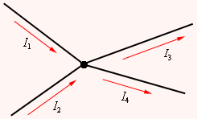
I₁+I₂-I₃-I₄=0
I₁ + I₂ = I₃ + I₄

Slide 9
ПЕРвый закон кирхгофа
Иными словами, сколько тока втекает в узел, столько из него и вытекает. Данный закон следует из закона сохранения заряда.
Если цепь содержит p узлов, то она описывается p − 1 уравнениями токов.
Этот закон может применяться и для других физических явлений (к примеру, водяные трубы), где есть закон сохранения величины и поток этой величины.

Slide 10


Второй закон Кирхгофа (Закон напряжений Кирхгофа)
Алгебраическая сумма падений напряжений по любому замкнутому контуру цепи равна алгебраической сумме ЭДС, действующих вдоль этого же контура:
Для постоянных напряжений:
Для переменных напряжений:

Slide 11
Второй закон кирхгофа
Перед записью уравнения по второму закону Кирхгофа выбирают направление обхода по замкнутому контуру (по часовой стрелке или против). Здесь так же принято правило знаков: слагаемые, в которых ток и ЭДС совпадают по направлению с выбранным направлением обхода контура, берутся со знаком плюс "+", в противном случае берутся со знаком минус "-".

Slide 12
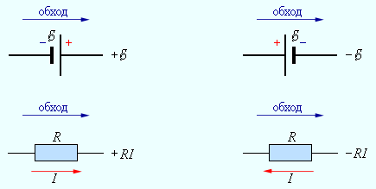
ПРАВИЛО знаков

Slide 13
Для контура abcd: -E₁-E₂ = U₁+U₂ для контура adef: E₂+E₃ = -U₂+U₃ для контура abcdef: -E₁+E₃ = U₁+U₃
где
U₁ = I₁R₁
U₂ = I₂R₂
U₃ = I₃R₃
по закону Ома

Slide 14
второй закон кирхгофа
Иными словами, при обходе цепи по контуру, потенциал, изменяясь, возвращается к исходному значению.
Если цепь содержит m ветвей, из которых содержат источники тока ветви в количестве mi, то она описывается m – mi – (p – 1) уравнениями напряжений.
Частным случаем второго закона Кирхгофа для цепи, состоящей из одного контура, является закон Ома для этой цепи.

Slide 15
Справедливость законов кирхгофа
Законы Кирхгофа справедливы для линейных и нелинейных цепей при любом характере изменения во времени токов и напряжений.

Slide 16
правила кирхгофа
«Законы Кирхгофа» также именуют «Правилами Кирхгофа», ибо они не отражают фундаментальных сущностей природы (и не являются обобщением большого количества опытных данных), а могут быть выведены из других положений и предположений.

